Slide 1

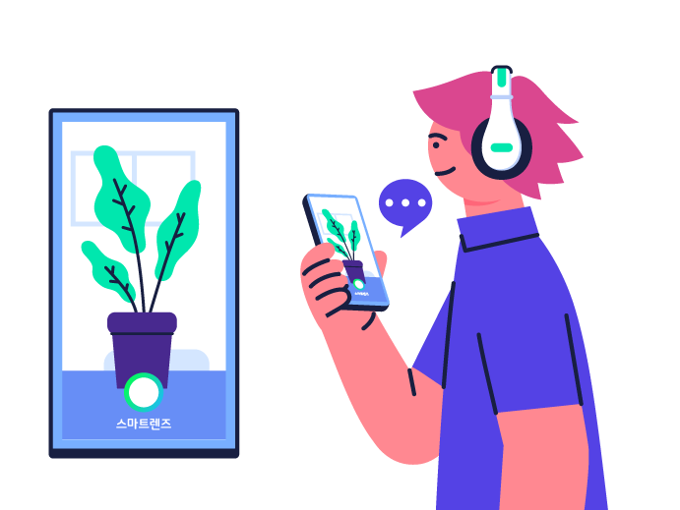
소프트웨어야놀자 AI 교육 시리즈
프로젝트 6. 나만의 이미지 분류 모델 만들기
본 문서는 나눔글꼴로 작성되었습니다. 나눔글꼴 미설치시 폰트 깨짐 현상이 있을 수 있습니다. 설치하기

Slide 2
프로젝트 전개
차시 | 관련 AI 영역 | 교수학습활동 | 준비물 및 자료
1 | 지도학습 (이미지 분류), 인공지능, 기계학습/심층학습 구분하기, 기계학습의 학습방법 | 스마트폰으로 스마트 렌즈 체험하기 - 이미지를 분류해주는 네이버 스마트 렌즈 기능 사용해보기 인공지능을 만드는 다양한 방법들 - 점점 발전하는 인공지능 - 인공지능과 기계학습, 심층학습 기계학습의 학습 방법 - 지도학습 - 비지도학습 - 강화학습 | 스마트폰, 활동지, 영상자료
2 | 지도학습 (이미지 분류) | 나만의 이미지 분류 모델 만들기 (1) - 나만의 이미지 분류 모델 만들기 | 엔트리, 색연필
3 |  | 나만의 이미지 분류 모델 만들기 (2) - 초록 모자 분류 기능 추가하여 프로그램 발전시키기 | 엔트리, 색연필
4 | 사회적 영향 | 지도학습 이미지 분류 기술을 우리 생활에 어떻게 활용할 수 있을까요? - 이미지 분류 인공지능이 우리 생활에 미치는 영향 - 빙고게임 | 활동지, 색연필

Slide 3

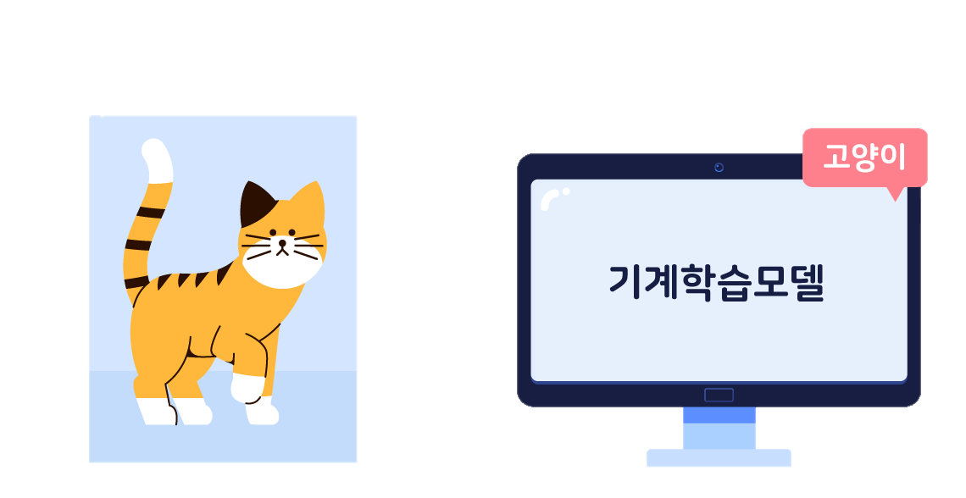
컴퓨터가 학습하는 방법을 알아봅시다

Slide 4
체험해볼까요?
네이버 스마트 렌즈
Notes:
네이버 스마트 렌즈를 사용해서 동물이나 식물의 사진을 찍으면 내가 찍은 식물이 무엇인지 분류하여 이름과 특징을 알려줍니다. 동물이나 식물뿐만 아니라 스마트 렌즈로 어떤 상품의 사진을 찍으면, 그 상품과 비슷한 상품을 검색해서 쉽게 구매할 수도 있습니다. 스마트 렌즈의 기능을 직접 체험해봅시다.

Slide 5

체험해볼까요?
네이버 스마트 렌즈
구글 플레이스토어 또는 앱스토어에서
네이버라고 검색한 뒤 다운로드합니다

Slide 6
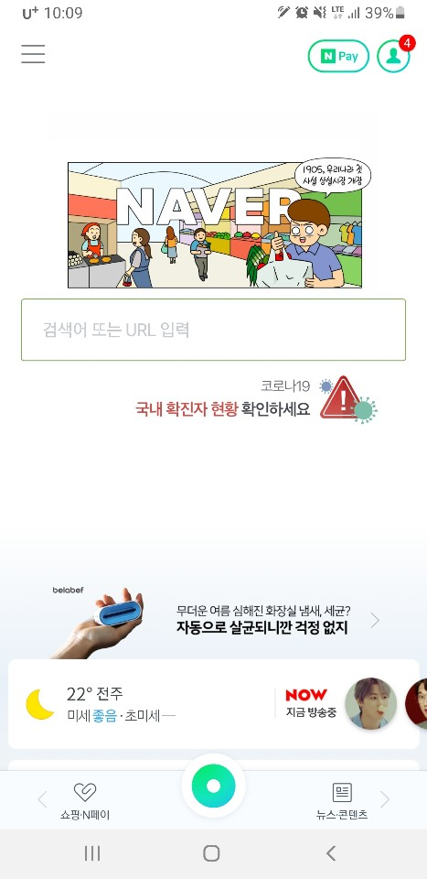
체험해볼까요?
네이버 스마트 렌즈
네이버 어플의 가운데
동그라미 부분을 클릭하세요

Slide 7
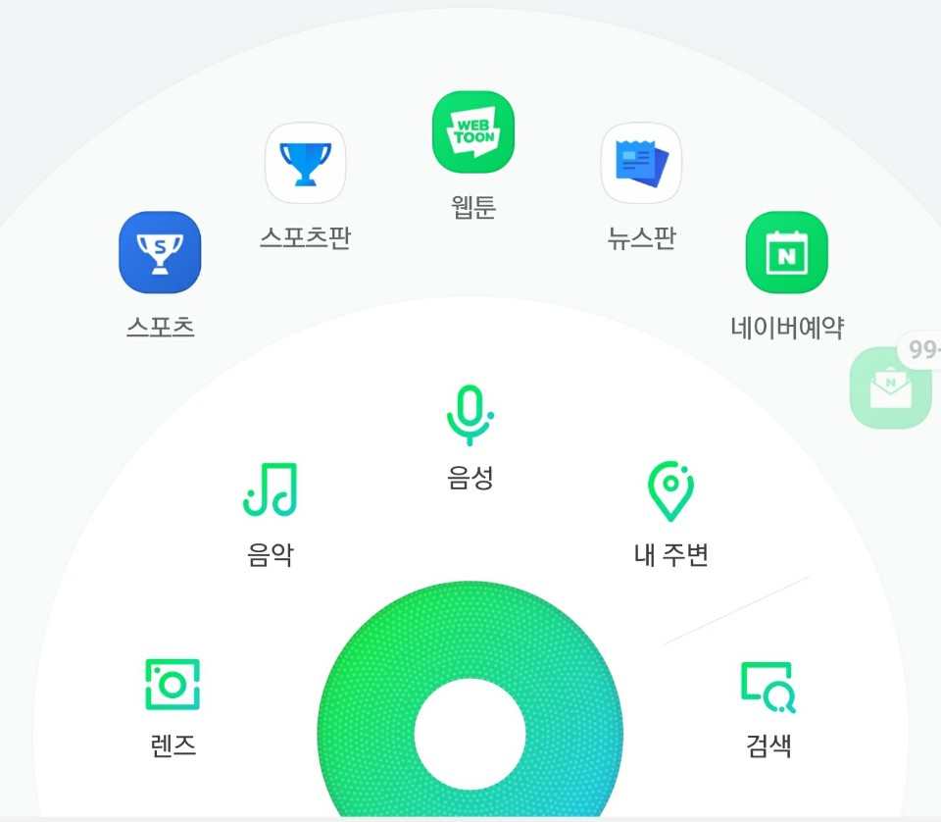
체험해볼까요?
네이버 스마트 렌즈
렌즈를 클릭하세요

Slide 8
체험해볼까요?
네이버 스마트 렌즈
렌즈를 클릭하고
사진을 찍어보세요

Slide 9
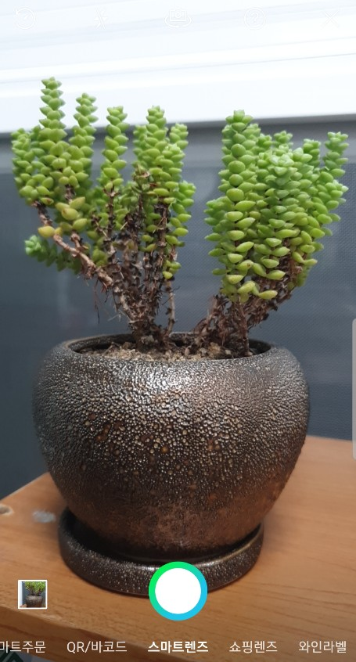
체험해볼까요?
네이버 스마트 렌즈
가운데 버튼을 눌러서
사진을 찍어보세요

Slide 10
체험해볼까요?
어떤 인공지능 기술이 들어있을까요?

Slide 11

체험해볼까요?
어떤 인공지능 기술이 들어있을까요?
이미지 분류 기능을
바탕으로 한
이미지 검색

Slide 12
원리를 찾아볼까요?
인공지능
휴리스틱 탐색
전문가 시스템

Slide 13
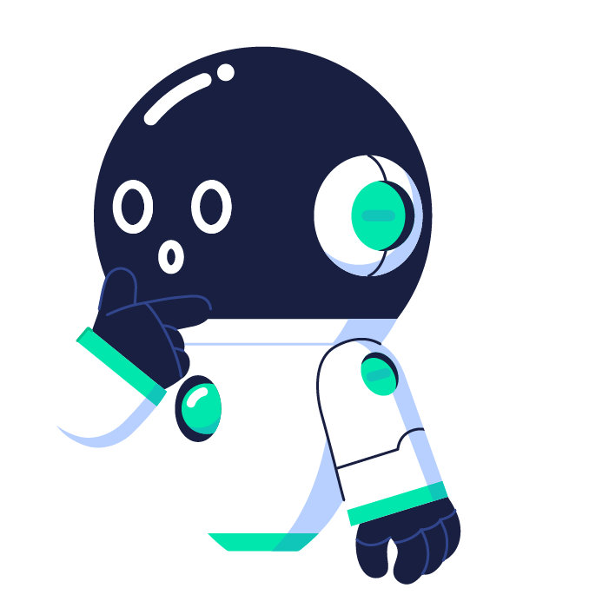
원리를 찾아볼까요?
전문가 시스템의 한계
1. 사람의 지식을 모두
규칙 형태로 표현하여
저장해야 해서 어려웠고,
2. 전문가마다 가지고 있는 규칙이 다른 경우가 많아 하나의 공통된
규칙을 정하기 어려웠어요.

Slide 14
원리를 찾아볼까요?
기계학습의 등장
데이터를 통해 학습하는 인공지능
데이터 속에서 스스로 규칙을 발견

Slide 15
원리를 찾아볼까요?
기계학습의 등장
데이터를 통해 학습하는 인공지능
데이터 속에서 스스로 규칙을 발견
전통적인 인공지능이 가진 한계 극복

Slide 16
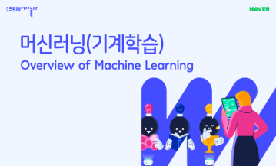
원리를 찾아볼까요?
https://www.playsw.or.kr/artificial/view/playswtv/672?currentTab=ai_data_video&path=artificial

Slide 17
원리를 찾아볼까요?
인공지능
휴리스틱 탐색
기계학습
전문가 시스템

Slide 18
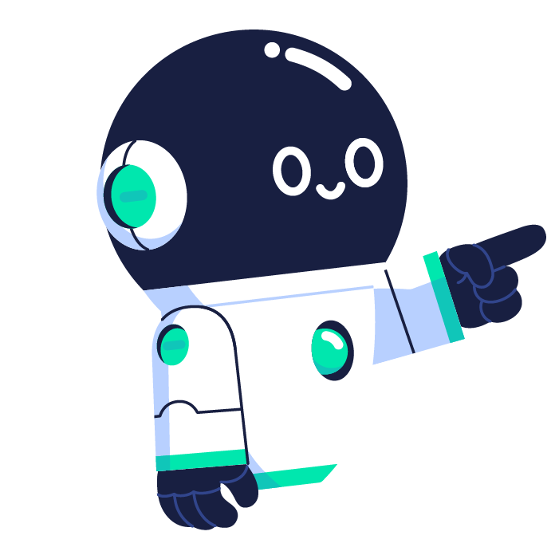
원리를 찾아볼까요?
데이터만 있으면 학습을 통해
어떤 규칙을 찾을 수 있어.
기계학습

Slide 19
원리를 찾아볼까요?
데이터만 있으면 학습을 통해
어떤 규칙을 찾을 수 있어.
기계학습
하지만, 이미지나 소리 데이터 같은 것들은 너무 복잡해서 나도 어떻게 해야 할 지 모르겠어...

Slide 20
원리를 찾아볼까요?
심층학습의 등장
사람의 뇌가 작동하는 방식을 흉내

Slide 21
원리를 찾아볼까요?
심층학습의 등장
사람의 뇌가 작동하는 방식을 흉내
이미지, 소리 등 복잡한 데이터도
학습할 수 있게 됨

Slide 22
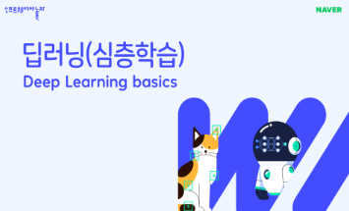
원리를 찾아볼까요?
https://www.playsw.or.kr/artificial/view/playswtv/673?currentTab=ai_data_video&path=artificial

Slide 23
원리를 찾아볼까요?
인공지능
휴리스틱 탐색
기계학습
전문가 시스템
심층학습

Slide 24
원리를 찾아볼까요?
기계학습 인공지능이 학습하는 방법
1. 지도학습 (Supervised Learning)
2. 비지도학습 (Unsupervised Learning)
3. 강화학습 (Reinforcement Learning)

Slide 25
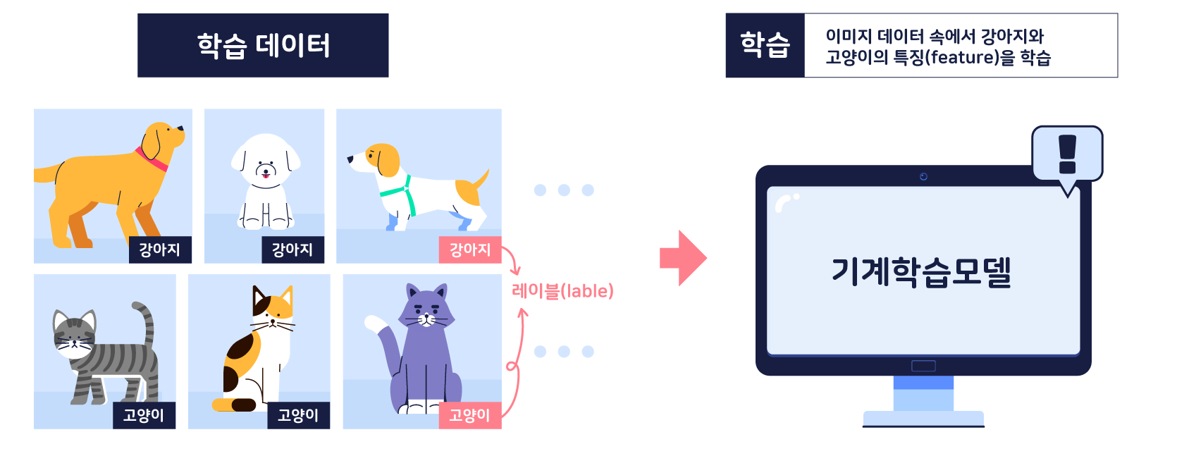
원리를 찾아볼까요?
지도학습 (Supervised Learning)

Slide 26
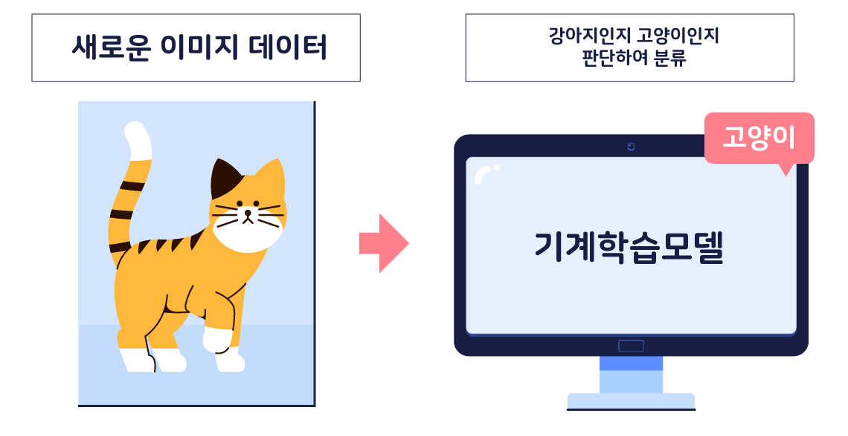
원리를 찾아볼까요?
지도학습 (Supervised Learning)

Slide 27
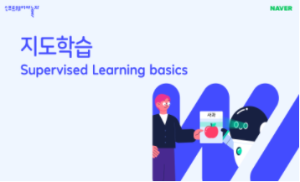
원리를 찾아볼까요?
https://www.playsw.or.kr/artificial/view/playswtv/676?currentTab=ai_data_video&path=artificial

Slide 28

원리를 찾아볼까요?
지도학습에 대해 더 알게 된 점을 이야기해보세요
지도학습은 미래의 날씨 또는 물건의 가격 등을 ( )하는 데 사용될 수 있다.
스팸 메일을 ( )하는 데에도 사용될 수 있다.

Slide 29
원리를 찾아볼까요?
지도학습에 대해 더 알게 된 점을 이야기해보세요
지도학습은 미래의 날씨 또는 물건의 가격 등을 ( )하는 데 사용될 수 있다.
스팸 메일을 ( )하는 데에도 사용될 수 있다.
예측
분류

Slide 30
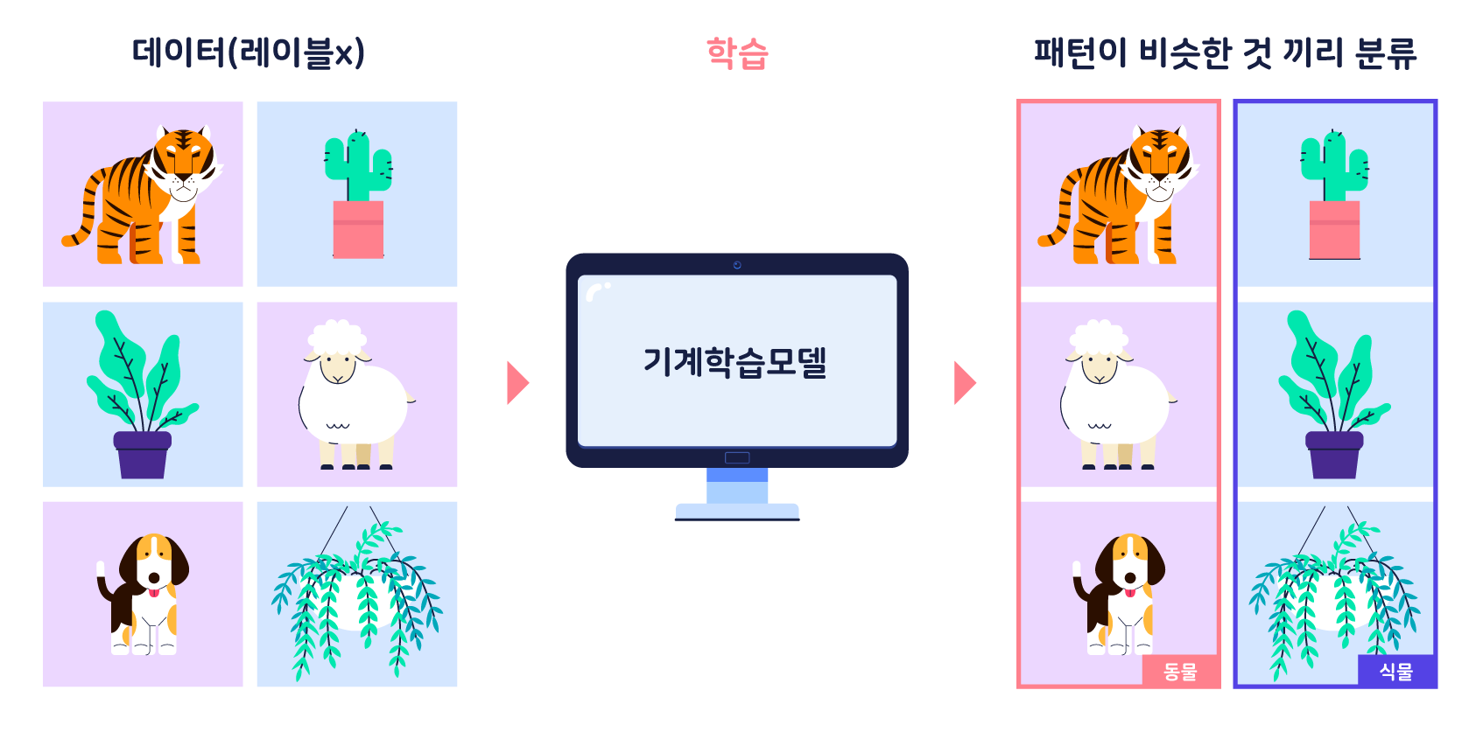
원리를 찾아볼까요?
비지도학습 (Unsupervised Learning)

Slide 31
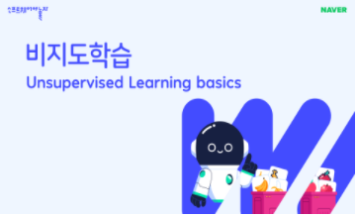
원리를 찾아볼까요?
https://www.playsw.or.kr/artificial/view/playswtv/677?currentTab=ai_data_video&path=artificial&show=all

Slide 32
원리를 찾아볼까요?
비지도학습에 대해 더 알게 된 점을 이야기해보세요
정답 레이블이 없어도 데이터 속에서 관계나 ( )을 찾아낸다.
많이 나오는 단어를 바탕으로 ( )를 묶거나,
자주 구매하는 상품으로 고객을 분류하여 관리하는 데 사용될 수 있다.

Slide 33
원리를 찾아볼까요?
비지도학습에 대해 더 알게 된 점을 이야기해보세요
정답 레이블이 없어도 데이터 속에서 관계나 ( )을 찾아낸다.
많이 나오는 단어를 바탕으로 ( )를 묶거나,
자주 구매하는 상품으로 고객을 분류하여 관리하는 데 사용될 수 있다.
패턴
뉴스

Slide 34
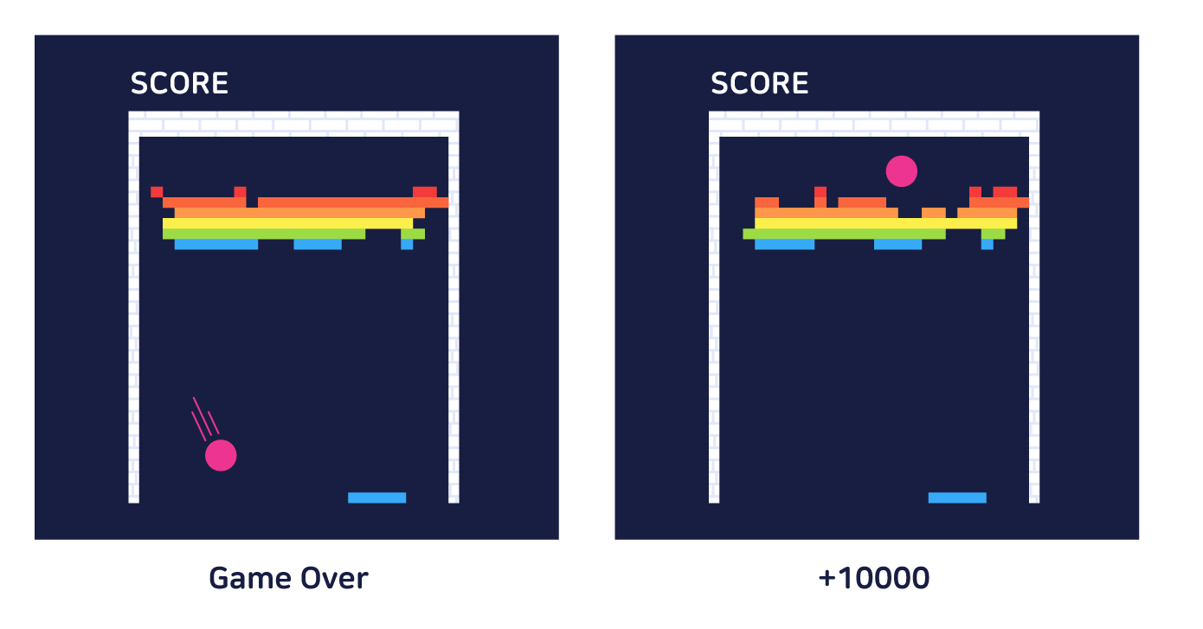
원리를 찾아볼까요?
강화학습 (Reinforcement Learning)

Slide 35
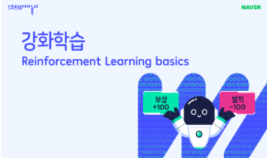
원리를 찾아볼까요?
https://www.playsw.or.kr/artificial/view/playswtv/678?currentTab=ai_data_video&path=artificial&show=all

Slide 36
원리를 찾아볼까요?
강화학습에 대해 더 알게 된 점을 이야기해보세요
인공지능이 ( )를 통해 스스로 학습하는 방법이다.
성공과 실패를 반복하면서 더 많은 ( )을 받을 수 있는 방향으로 행동이 강해진다.
강화학습을 사용한 예시로는 바둑을 두는 인공지능인 ‘( ) 제로’가 있다.

Slide 37
원리를 찾아볼까요?
강화학습에 대해 더 알게 된 점을 이야기해보세요
인공지능이 ( )를 통해 스스로 학습하는 방법이다.
성공과 실패를 반복하면서 더 많은 ( )을 받을 수 있는 방향으로 행동이 강해진다.
강화학습을 사용한 예시로는 바둑을 두는 인공지능인 ‘( ) 제로’가 있다.
시행착오
보상
알파고

Slide 38

이미지 분류 모델을 이용하여
인공지능 프로그램을 만들어 봅시다

Slide 39
지난 시간 배운 내용
기계학습 인공지능이 학습하는 방법

Slide 40
지난 시간 배운 내용
기계학습 인공지능이 학습하는 방법
1. 지도학습 (Supervised Learning)

Slide 41
지난 시간 배운 내용
기계학습 인공지능이 학습하는 방법
1. 지도학습 (Supervised Learning)
2. 비지도학습 (Unsupervised Learning)

Slide 42
지난 시간 배운 내용
기계학습 인공지능이 학습하는 방법
1. 지도학습 (Supervised Learning)
2. 비지도학습 (Unsupervised Learning)
3. 강화학습 (Reinforcement Learning)

Slide 43
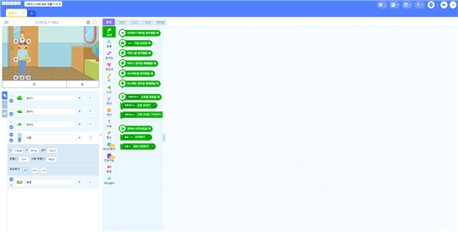
만들어볼까요?
http://naver.me/G19O3Zbc
Notes:
지금부터 엔트리의 이미지 모델 학습 기능을 사용하여 나만의 이미지 분류 모델을 만들어보겠습니다.
엔트리 [http://naver.me/G19O3Zbc]에 접속합니다.

Slide 44
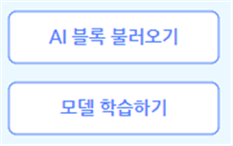
만들어볼까요?
Notes:
먼저 이미지를 분류할 수 있는 인공지능 모델을 만들어보겠습니다. ‘인공지능’ 블록 꾸러미에서 ‘모델 학습하기’를 클릭합니다.

Slide 45
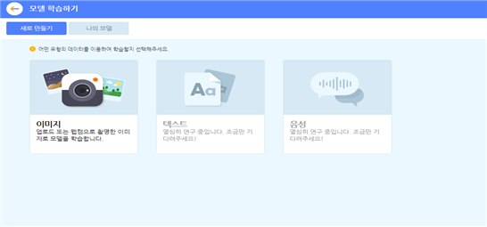
만들어볼까요?
Notes:
‘새로 만들기’를 선택한 뒤 ‘이미지’를 클릭합니다.

Slide 46
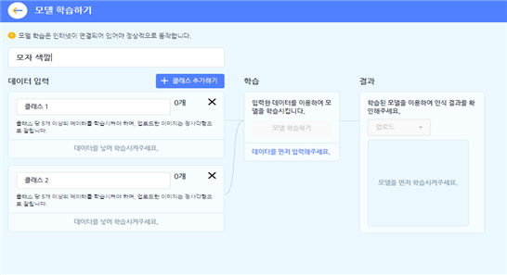
만들어볼까요?
Notes:
먼저 모델의 이름을 정해봅시다. 여기서는 ‘모자 색깔’이라고 정했습니다.

Slide 47
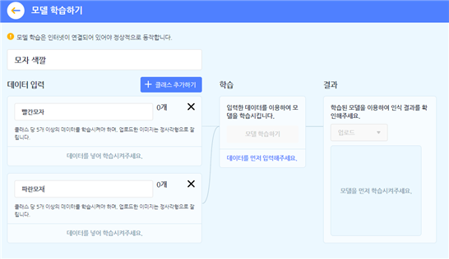
만들어볼까요?
Notes:
각 클래스의 이름을 ‘빨간모자’, ‘파란모자’, 라고 정해줍니다.

Slide 48
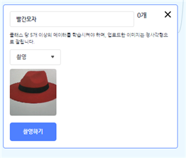
만들어볼까요?
Notes:
각 클래스에 이미지를 삽입합니다. 촬영을 누르고 부록에 있는 이미지를 카메라에 비춘 뒤 ’촬영하기‘버튼을 클릭합니다.
*학습시키고 싶은 이미지가 파일 형태로 있다면 ‘업로드’ 버튼을 눌러서 이미지를 삽입하는 방법도 가능합니다.

Slide 49
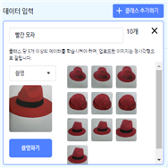
만들어볼까요?
Notes:
학습 데이터를 충분하게 삽입합니다. 엔트리에서는 클래스별로 5개 이상의 이미지 파일이 필요합니다.

Slide 50
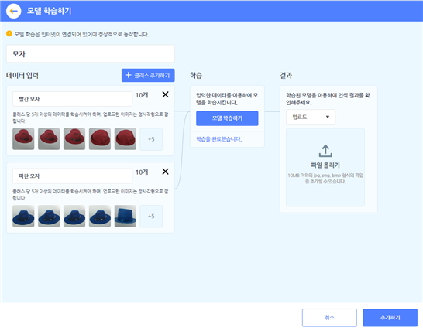
만들어볼까요?
Notes:
모델을 학습시킬 때 클래스별로 비슷한 수의 학습 데이터를 제공해야 합니다. 한 클래스의 학습 데이터가 다른 클래스의 학습 데이터보다 더 많거나 적으면 이미지를 잘못 분류할 수도 있습니다.

Slide 51
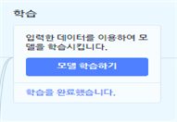
만들어볼까요?
Notes:
‘모델 학습하기’ 버튼을 눌러주세요.

Slide 52
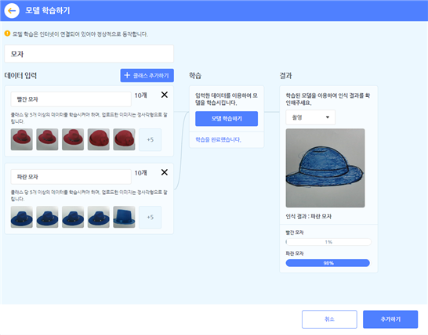
만들어볼까요?
Notes:
‘부록’에 있는 ‘테스트용 모자’를 색칠하고 우리가 학습시킨 모델이 제대로 분류하는지 확인합니다. 분류기가 잘 동작하면 아래의 ‘추가하기’ 버튼을 눌러주세요.

Slide 53
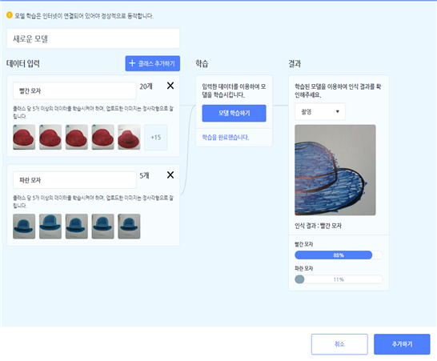
만들어볼까요?
Notes:
한 클래스의 학습 데이터가 다른 클래스보다 더 많으면 분류를 잘못하는 경우가 생깁니다.
다음 그림과 같이 모델을 학습시킨다고 생각해봅시다. 빨간 모자 클래스에는 총 20개의 학습 데이터가 있습니다. 그리고 종류도 다양합니다. 반면에 파란 모자 학습 데이터는 종류도 한 가지이고 개수는 5개밖에 입력하지 않았습니다. 이렇게 모델을 학습한 결과 파란 모자를 빨간 모자로 잘못 분류하는 경우가 생깁니다. 그렇기 때문에 이미지 분류 모델을 만들 때에는 각 클래스별로 학습 데이터의 수를 비슷하게 맞추어야 합니다.

Slide 54
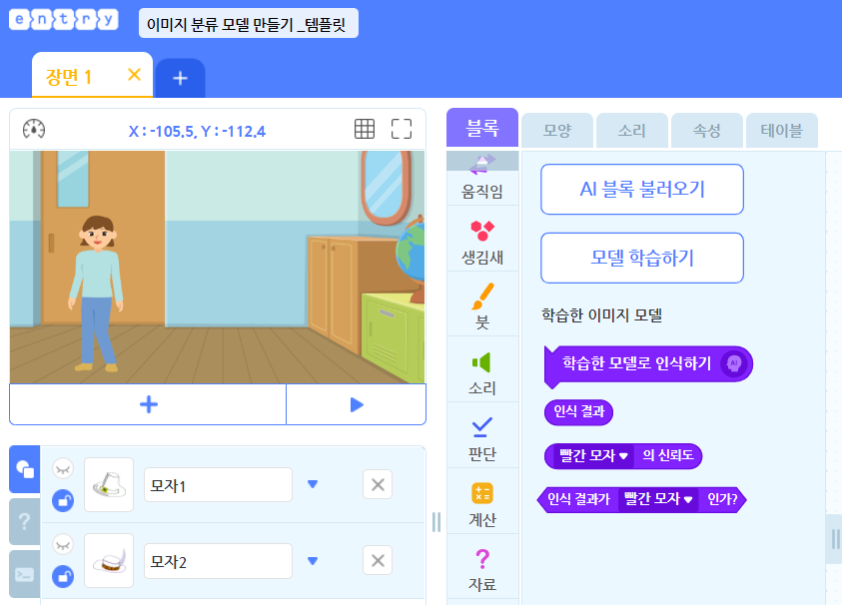
만들어볼까요?
Notes:
인공지능 블록에 우리가 학습시킨 이미지 분류기 모델 블록이 추가된 것을 확인할 수 있습니다.

Slide 55
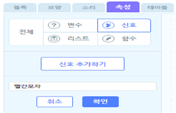
만들어볼까요?
Notes:
먼저 사람 오브젝트를 클릭하여 블록을 조립하겠습니다. 우선 ‘속성’에서 ‘신호’를 누르고 ’신호 추가하기‘를 클릭합니다. ‘빨간모자’라고 신호의 이름을 쓰고 확인을 클릭합니다.

Slide 56
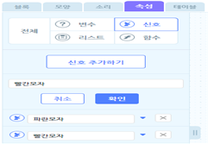
만들어볼까요?
Notes:
같은 방법으로 ‘파란 모자’ 신호도 만들어 줍니다.

Slide 57
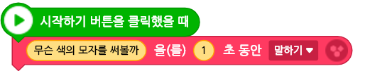
만들어볼까요?
Notes:
다시 블록으로 돌아와서 블록을 조립해보겠습니다. ‘안녕을 4초 동안 말하기’ 블록을 가져와 다음과 같이 내용을 수정합니다.

Slide 58
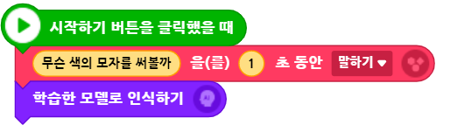
만들어볼까요?
Notes:
‘학습한 모델로 인식하기’ 블록을 넣으면 이미지 분류를 시작합니다. 이 블록을 가져온 뒤 다음과 같이 블록을 조립합니다.

Slide 59
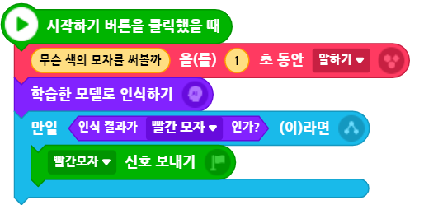
만들어볼까요?
Notes:
인식한 이미지의 인식 결과를 확인하고 신호를 보냅니다. 신호 보내기 블록을 이용하면 다른 오브젝트에게 신호를 보낼 수 있습니다. 인식 결과가 ‘빨간 모자’이면 ‘빨간 모자 신호 보내기’ 블록으로 신호를 보냅니다.

Slide 60
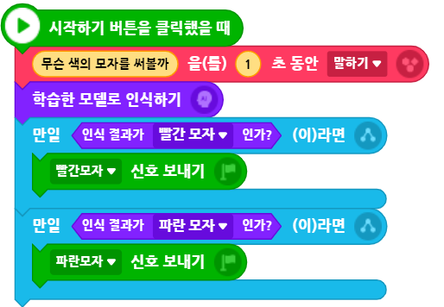
만들어볼까요?
Notes:
같은 방법으로 인식 결과가 ‘파란 모자’일 때는 파란 모자 신호를 보낼 수 있도록 블록을 조립합니다.

Slide 61
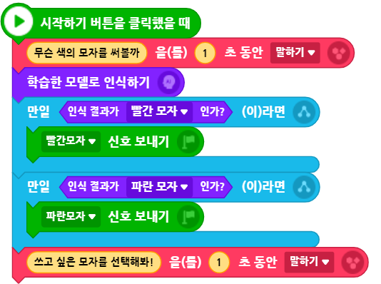
만들어볼까요?
Notes:
‘안녕을 4초 동안 말하기’ 블록을 가져와 다음과 같이 내용을 수정하고 조립합니다.

Slide 62
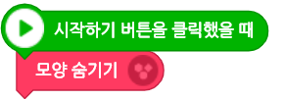
만들어볼까요?
Notes:
이번엔 모자들이 인식한 이미지에 따라 색이 바뀌도록 만들어봅시다. 먼저 ‘모자1’ 오브 젝트 블록부터 만들어봅시다. 시작하기 버튼을 눌렀을 때는 모자가 숨겨져 있도록 만들기 위해 ‘모양 숨기기’ 버튼을 다음과 같이 조립합니다.

Slide 63
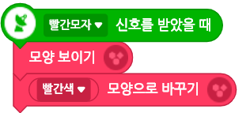
만들어볼까요?
Notes:
신호를 받으면 모자의 모양이 나타나고 인식한 색깔로 변할 수 있도록 블록을 조합해 보겠습니다. 우선 다음과 같이 블록을 조립하면 이미지 인식 결과가 빨간색일 때 모자 오브젝트의 모양이 나타나고 오브젝트의 색깔을 빨간색으로 바꿀 수 있습니다.

Slide 64

만들어볼까요?
Notes:
같은 방법으로 이미지 인식 결과가 ‘파란 모자’이면 모자 오브젝트의 색깔이 파란색으로 바뀔 수 있도록 블록을 조립합니다.

Slide 65
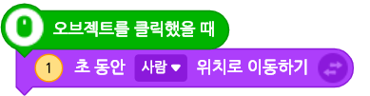
만들어볼까요?
Notes:
모자 오브젝트를 클릭하면 사람 머리로 이동할 수 있도록 다음과 같이 블록을 조립합니다.

Slide 66
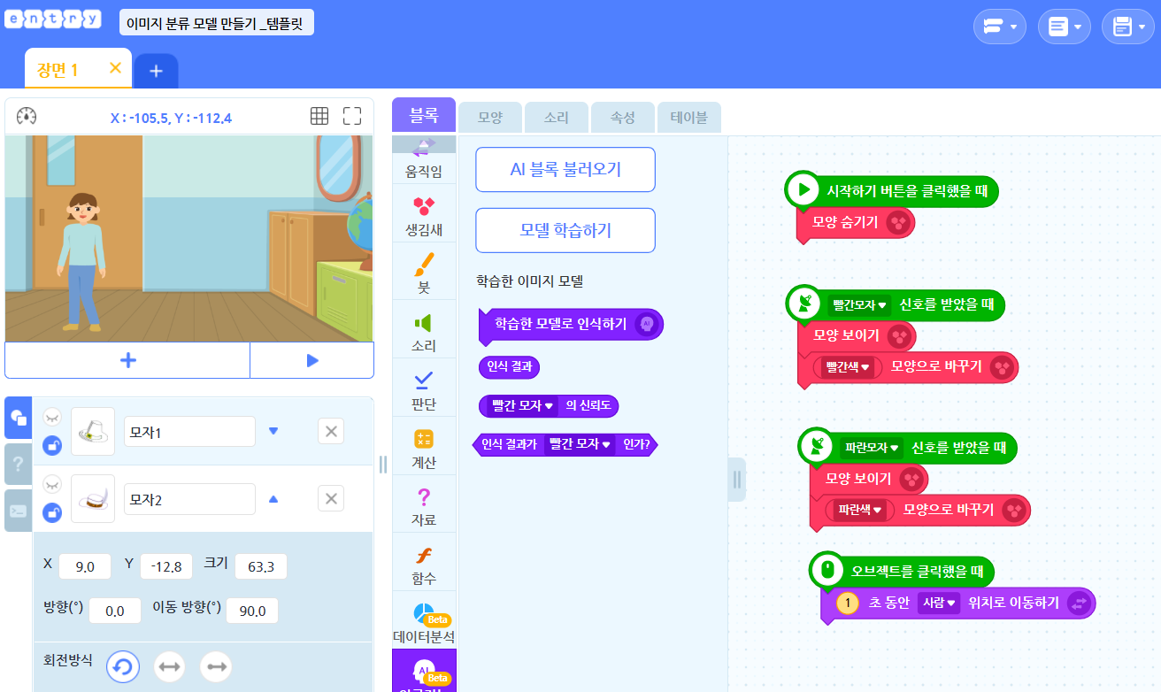
만들어볼까요?
Notes:
모자2 오브젝트를 클릭하고 같은 방법으로 블록을 조립해 봅니다.

Slide 67
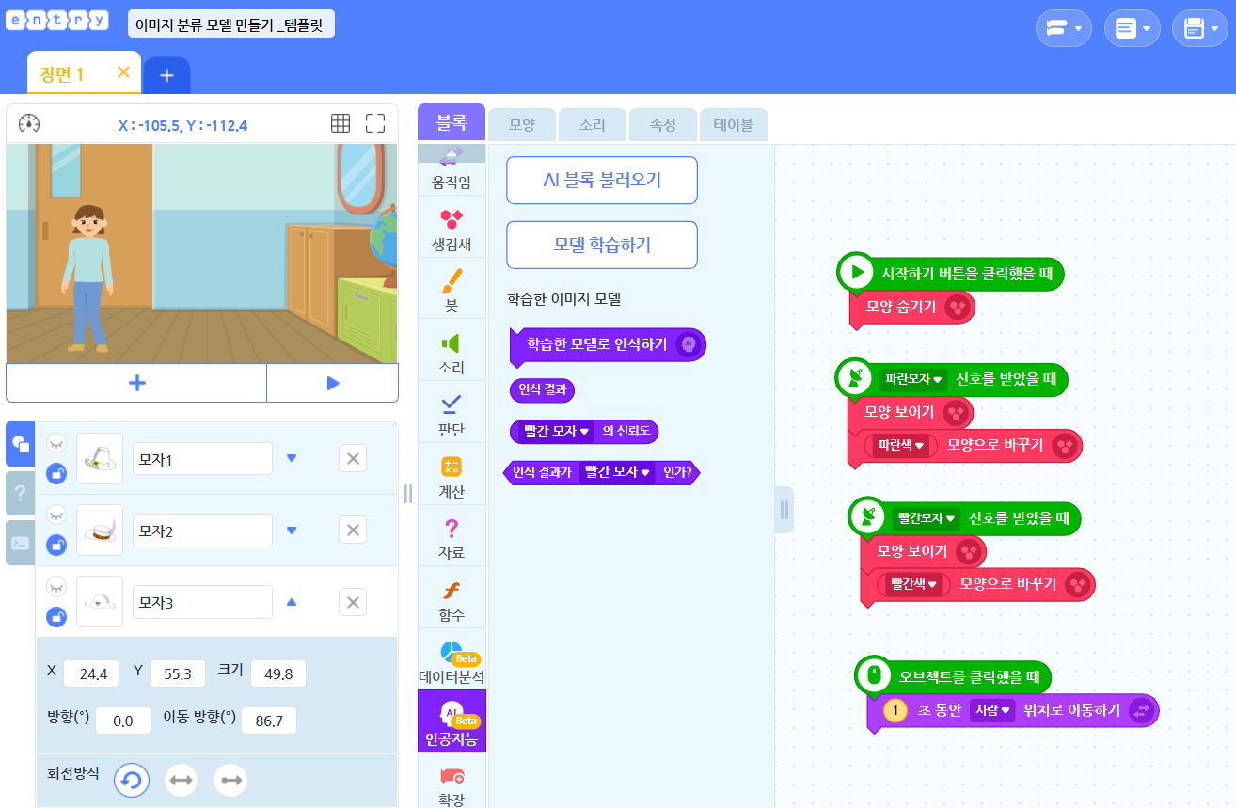
만들어볼까요?
Notes:
모자3 오브젝트를 클릭하고 같은 방법으로 블록을 조립해 봅니다.

Slide 68
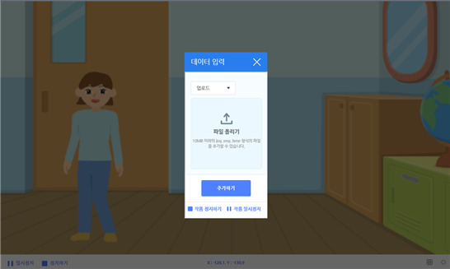
만들어볼까요?
Notes:
‘시작하기’ 버튼을 클릭하여 프로그램이 잘 동작하는지 확인해봅시다. 이미지 인식을 하는 창이 나오면 ‘업로드’라고 되어있는 부분을 클릭하여 촬영으로 바꿉니다.

Slide 69
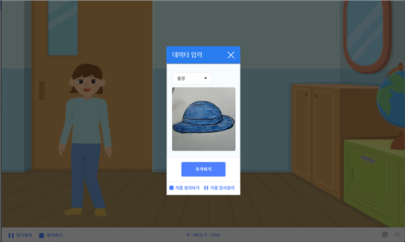
만들어볼까요?
Notes:
테스트 모자를 촬영한 뒤 ‘추가하기’ 버튼을 클릭하고 프로그램이 잘 동작하는지 확인해봅니다.

Slide 70
만들어볼까요?
프로그램에 대해 이야기해봅시다.
Q. 이번 시간에 만든 작품은 엔트리의 어떤 인공지능 관련 기능을 사용하였나요?
Q. 작품을 만들면서 어떤 생각이 들었나요?

Slide 71
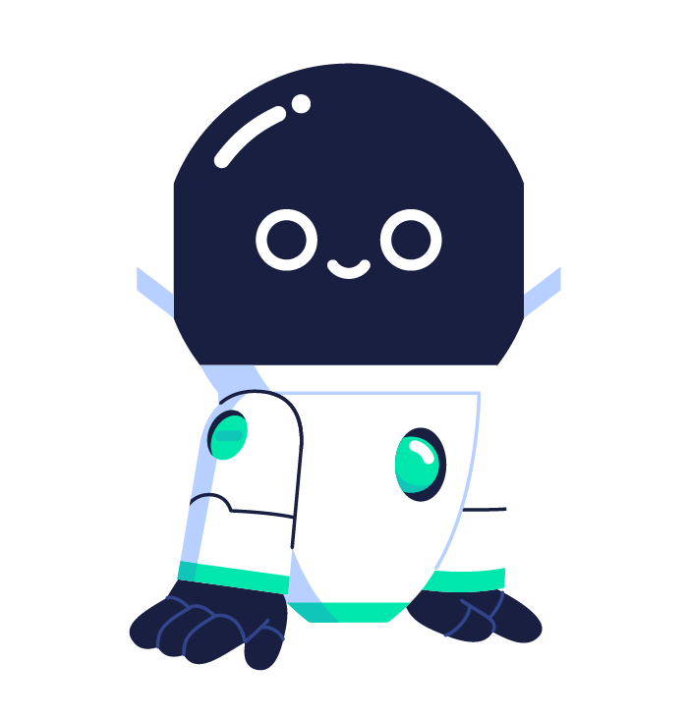
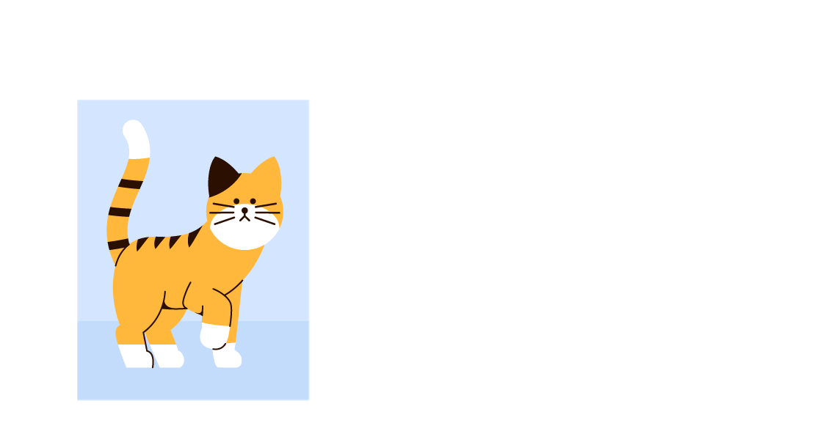
이미지 분류 모델을 이용하여
인공지능 프로그램을 발전시켜 봅시다

Slide 72
지난 시간 배운 내용
지난 시간에 배운 내용을 떠올려 봅시다.
Q. 어떤 프로그램을 만들었나요?
Q. 어떤 인공지능 기술과 관련 있나요?

Slide 73
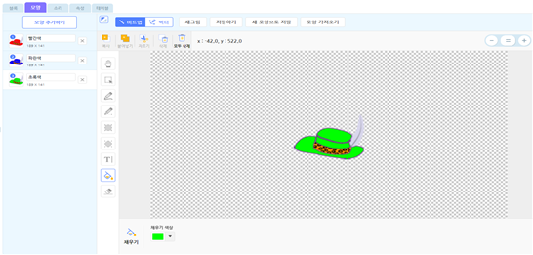
발전시켜볼까요?
Notes:
초록색 모자도 분류할 수 있는 기능을 추가해보겠습니다. 그리고 인식한 결과에 따라서 엔트리 모자 오브젝트가 초록색으로 바뀔 수 있도록 해보겠습니다.

Slide 74
발전시켜볼까요?
Notes:
먼저 이미지를 분류할 수 있는 인공지능 모델을 바꿔보겠습니다. ‘인공지능’ 블록 꾸러미에서 ‘모델 학습하기’를 클릭합니다.

Slide 75
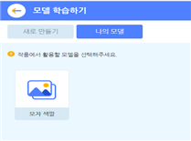
발전시켜볼까요?
Notes:
‘나의 모델’에 우리가 이미 만들어 놓은 ‘모자 색깔’ 분류 모델이 남아있습니다. 이 모델을 선택하고 아래의 학습하기를 클릭합니다.

Slide 76
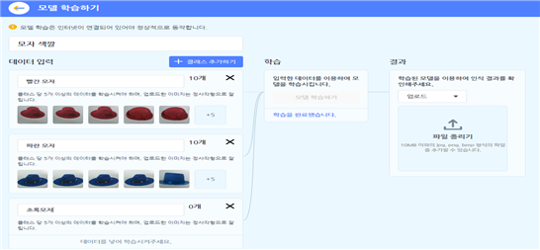
발전시켜볼까요?
Notes:
‘클래스 추가하기’를 클릭하고 초록 모자 클래스를 만들어 줍니다.

Slide 77
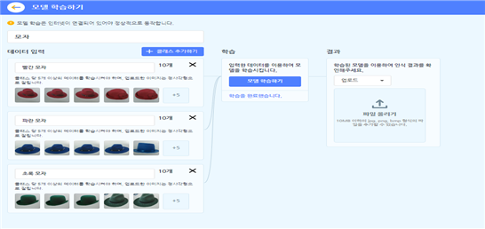
발전시켜볼까요?
Notes:
초록 모자 학습 데이터의 수도 빨간 모자와 파란 모자 학습 데이터 수와 비슷하게 삽입합니다.

Slide 78
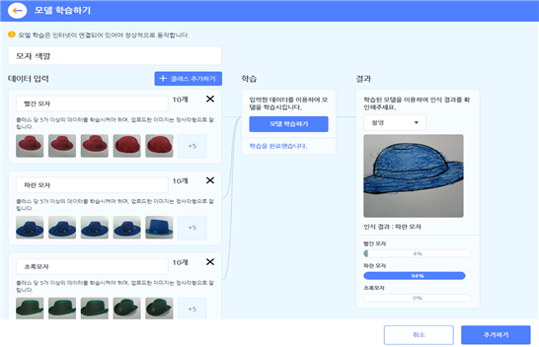
발전시켜볼까요?
Notes:
‘모델 학습하기’를 클릭하여 모델을 학습시킨 이후에 이미지를 잘 분류하는지 확인해 봅니다. 그리고 ‘추가하기’를 클릭합니다.

Slide 79
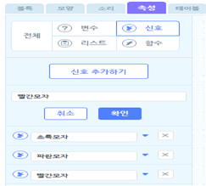
발전시켜볼까요?
Notes:
이번엔 초록 모자 신호를 추가해 줍니다. ‘속성’에서 ‘신호 추가하기’를 클릭하고 ‘초록모자’ 신호를 추가합니다.

Slide 80

발전시켜볼까요?
Notes:
인식 결과가 ‘초록 모자’인 경우 신호를 보낼 수 있도록 블록을 추가해보도록 하겠습니다. 우선 ‘사람’ 오브젝트를 선택하고 다음과 같이 블록을 조립합니다.

Slide 81

발전시켜볼까요?
Notes:
‘안녕을 4초 동안 말하기’ 블록을 가져와 ‘쓰고 싶은 모자를 선택해봐!’라고 말할 수 있도록 다음과 같이 내용을 수정하고 조립합니다.

Slide 82

발전시켜볼까요?
Notes:
이제 모자 오브젝트의 색깔을 추가해보도록 하겠습니다. 먼저 모자1 오브젝트를 선택합니다. 그리고 ‘모양’을 클릭합니다.

Slide 83

발전시켜볼까요?
Notes:
파란색이나 빨간색 모자에 마우스 오른쪽 버튼을 클릭하고 ‘복제’를 클릭합니다. 그러면 똑같은 모양이 하나 생성되는 것을 볼 수 있습니다.

Slide 84

발전시켜볼까요?
Notes:
새롭게 생긴 모양을 선택하고 이름을 초록색으로 정해줍니다. 그리고 다음 버튼을 클릭합니다.

Slide 85

발전시켜볼까요?
Notes:
아래의 ‘채우기 색상’을 클릭하고 숫자를 각각 빨강 0, 녹색 255, 파랑 0으로 정해주면 초록색을 만들 수 있습니다.

Slide 86
발전시켜볼까요?
Notes:
오브젝트를 클릭하면 다음과 같이 초록 모자 오브젝트를 추가할 수 있습니다.

Slide 87

발전시켜볼까요?
Notes:
다시 블록으로 돌아와 블록을 추가해보도록 하겠습니다. 이미지 인식 결과가 초록색 모자인 경우 초록색 모자 오브젝트로 바꾸기 위해 다음과 같은 블록을 추가합니다.

Slide 88

발전시켜볼까요?
Notes:
같은 방법으로 모자2와 모자3의 초록 모자 오브젝트를 만들고 블록을 추가하여 봅시다.

Slide 89
발전시켜볼까요?
Notes:
‘시작하기’ 버튼을 클릭하여 프로그램이 잘 동작하는지 확인해봅시다.

Slide 90
발전시켜볼까요?
더 발전 시킬 부분이 있는지 찾아보고
자유롭게 프로그램을 변형해봅시다
Q. 프로그램을 어떻게 바꿔보고 싶나요?
Q. 어떤 블록을 사용해야 하나요?

Slide 91
발전시켜볼까요?
변형한 프로그램을 친구들과 서로 공유해봅시다.
Q. 가장 인상적인 프로그램은 무엇인가요?
Q. 그 이유는 무엇인가요?

Slide 92


이미지 분류 기술이 가져올 수 있는
사회적 영향에 대해 이야기를 나눠봅시다

Slide 93
지난 시간 배운 내용
지난 시간에 배운 내용을 떠올려 봅시다.
Q. 어떤 프로그램을 만들었나요?
Q. 어떤 인공지능 기술과 관련 있나요?

Slide 94

생각해볼까요?
얼굴 인식 기술이 우리 생활에 미치는 영향
https://www.youtube.com/watch?v=aASRRj-TYtU

Slide 95
생각해볼까요?
Q. 이미지 인식 기술을 어떻게 활용하고 있나요?

Slide 96

생각해볼까요?
Q. 제시된 사례 외에 이미지 인식 기술이
어디에 적용되고 있는지 조사해 봅시다.
Q. 조사한 내용을 발표해봅시다.

Slide 97
생각해볼까요?
Q. 이미지 분류 기술사용에 따른 부정적인 면은 무엇이 있을까요?

Slide 98

생각해볼까요?
Q. 이러한 부정적인 면을 어떻게 예방할 수 있을까요?

Slide 99
생각해볼까요?
Q. 이미지 분류 기술이 적용된 제품을 상상해보고,
이 제품을 광고하는 홍보 포스터를 그려봅시다

Slide 100
생각해볼까요?
Q. 자신이 기획한 제품을 친구들과 공유해봅시다.
Q. 친구들이 기획한 제품 중 어떤 제품이 가장 인상적인가요?
Q. 그 이유는 무엇인가요?

Slide 101

생각해볼까요?
Q. 이번 시간에 배운 내용을 바탕으로 빈칸을 채워봅시다
문제 |  | 정답
1 | 스마트렌즈의 식물 검색에 사용된 인공지능 기술은 ( )입니다.
2 | 인공지능의 전통적인 방법으로는 사람의 경험적 지식을 활용하는 휴리스틱 탐색과 논리적 추론을 통해 만드는 ( )등이 있습니다.
3 | ( )이란 사람이 학습을 계속하면서 점점 지능적으로 변해가는 것처럼 컴퓨터가 학습을 통해 점점 똑똑 해지도록 만드는 방법입니다.
4 | 기계학습은 ( )를 통해 학습합니다.

Slide 102
생각해볼까요?
Q. 이번 시간에 배운 내용을 바탕으로 빈칸을 채워봅시다
문제 |  | 정답
1 | 스마트렌즈의 식물 검색에 사용된 인공지능 기술은 ( )입니다. | 이미지 분류
2 | 인공지능의 전통적인 방법으로는 사람의 경험적 지식을 활용하는 휴리스틱 탐색과 논리적 추론을 통해 만드는 ( )등이 있습니다. | 전문가 시스템
3 | ( )이란 사람이 학습을 계속하면서 점점 지능적으로 변해가는 것처럼 컴퓨터가 학습을 통해 점점 똑똑 해지도록 만드는 방법입니다. | 기계학습
4 | 기계학습은 ( )를 통해 학습합니다. | 데이터

Slide 103
생각해볼까요?
Q. 이번 시간에 배운 내용을 바탕으로 빈칸을 채워봅시다
문제 |  | 정답
5 | ( )(딥러닝)이라는 기술이 개발되면서 이미지나 소리와 같은 복잡한 데이터 속에서도 데이터의 특징을 찾아내어 좋은 성능을 가진 인공지능을 개발할 수 있게 되었습니다.
6 | ( )은 다양한 데이터를 보여주고 이 데이터들이 어떤 것인지 정답을 미리 알려주며 학습하는 방법입니다.
7 | 지도학습에서 ‘사과’, ‘바나나’와 같이 각 데이터에 해당하는 정답을 ( ) 또는 ‘클래스’라고 합니다.
8 | 지도학습은 가까운 미래의 날씨 등을 ( )할 때 사용할 수 있습니다.

Slide 104
생각해볼까요?
Q. 이번 시간에 배운 내용을 바탕으로 빈칸을 채워봅시다
문제 |  | 정답
5 | ( )(딥러닝)이라는 기술이 개발되면서 이미지나 소리와 같은 복잡한 데이터 속에서도 데이터의 특징을 찾아내어 좋은 성능을 가진 인공지능을 개발할 수 있게 되었습니다. | 심층학습
6 | ( )은 다양한 데이터를 보여주고 이 데이터들이 어떤 것인지 정답을 미리 알려주며 학습하는 방법입니다. | 지도학습
7 | 지도학습에서 ‘사과’, ‘바나나’와 같이 각 데이터에 해당하는 정답을 ( ) 또는 ‘클래스’라고 합니다. | 레이블
8 | 지도학습은 가까운 미래의 날씨 등을 ( )할 때 사용할 수 있습니다. | 예측

Slide 105
생각해볼까요?
Q. 이번 시간에 배운 내용을 바탕으로 빈칸을 채워봅시다
문제 |  | 정답
9 | 지도학습은 스팸 메일을 ( )하는 데에도 사용될 수 있습니다.
10 | 정답 레이블이 없는 데이터로 학습하는 것을 ( )이라고 합니다.
11 | 비지도학습을 통해 비슷한 패턴을 가지고 있는 데이터들끼리 모아주는 것을 ( )라고 합니다.
12 | 컴퓨터가 시행착오를 통해 보상을 최대한으로 많이 받을 수 있는 방향으로 학습하는 것을 ( )라고 합니다.
13 | 강화학습은 바둑을 두는 인공지능인 ( ) 제로에 사용된 학습 방법입니다.

Slide 106
생각해볼까요?
Q. 이번 시간에 배운 내용을 바탕으로 빈칸을 채워봅시다
문제 |  | 정답
9 | 지도학습은 스팸 메일을 ( )하는 데에도 사용될 수 있습니다. | 분류
10 | 정답 레이블이 없는 데이터로 학습하는 것을 ( )이라고 합니다. | 비지도학습
11 | 비지도학습을 통해 비슷한 패턴을 가지고 있는 데이터들끼리 모아주는 것을 ( )라고 합니다. | 군집화
12 | 컴퓨터가 시행착오를 통해 보상을 최대한으로 많이 받을 수 있는 방향으로 학습하는 것을 ( )라고 합니다. | 강화학습
13 | 강화학습은 바둑을 두는 인공지능인 ( ) 제로에 사용된 학습 방법입니다. | 알파고

Slide 107
생각해볼까요?
빙고 게임을 해봅시다

Slide 108

생각해볼까요?
이번 주제에서 배운 내용을 생각하며,
스스로 평가해봅시다.
컴퓨터가 학습하는 방법을 설명할 수 있다. | ☆☆☆☆☆
이미지 분류 모델을 이용하여 인공지능 프로그램을 만들 수 있다. | ☆☆☆☆☆
이미지 분류 기술이 가져올 수 있는 사회적 영향에 대해 이야기할 수 있다. | ☆☆☆☆☆

Slide 109
이 저작물은 크리에이티브 커먼즈 저작자표시-비영리 4.0 국제 라이선스에 따라 이용할 수 있습니다. 단, 크리에이티브 커먼즈 라이선스 조건에도 불구하고, 강사들이 교육 목적으로 (공/사립학교, 지역아동센터 등 공공기관에서 진행하는 수업만 해당) 사용하는 경우에만 영리 목적의 사용이 허용되며, 출판사 또는 학원 등 영리기관에서의 사용은 금지됩니다.

Slide 110



